Slide 1
9 сынып
Электромагниттік
тербеліс.

Slide 2
Мақсаты: Электромагниттік тербелістер туралы түсінік беру.
Міндеттері: -
Электромагниттік тербелістердің механикалық тербелістерге
ұқсастығы мен ерекшелігін салыстыра отырып түсіндіру.
- Физика пәнінің өмірдегі қолданысының адам өміріндегі
маңыздылығын түсінуге баулу.
- Оқушының логикалық ойлауын , еске сақтау қабілетін дамыту.
- Білімдерін дәстүрлі емес жағдайда түсіндіре білуге үйрету.
- Пәнаралық, пәнішілік байланысты ажырата білу.
- Пәнге деген қызығушылығын ояту.
- Ойлау және сөйлеу мәдениетін қалыптастыру.
- Ұжымшыл, ұйымшыл,ұқыпты болуға тәрбиелеу.

Slide 3
Сабақтың түрі: Жаңа сабақ. Сабақтың өту түрі: Топпен жұмыс
Көрнекілігі:
Мультимедиялық проектор,кодоскоп,слайдтар,математикалық, пружиналы маятниктер, осциллограф, бағалау бетшесі, постер және т.б.
Әдістері:
рефлексия,миға шабуыл,тірек-схемамен жұмыс, Веен диаграммасы, ауызша-жазбаша есептеу,эксперимент, көрсетілім,оқулықпен жұмыс,жеке ,топтық жұмыс, Б.Блум токсоманиясы.
Пәнаралық байланыс:
әдебиет,тарих,математика,биология
Пәнішілік байланыс:
радиотехника,магнетизм,энергия.

Slide 4
Сабақ жоспары:
1. Ұйымдастыру.Рефлексия.
2.Миға шабуыл.
3.Жаңа материалды түсіндіру.
4.Жаңа мағынаны бекіту:
- қолдану
- анализ
- синтез
5. Үйге тапсырма беру.
6. Бағалау.

Slide 5
Рефлексия. (бағдар)
Шығыстың өлең жазудың дәстүрлі түрі “Синквейн”әдісімен шығармашылық жұмыс:
1. Зат есім : Физика
2. Екі етістік : Не істейді?
3. Үш сын есім : Қандай?
4. 3-4 сөзді сөйлем.

Slide 6
Механикалық тербеліс
Гармоникалық тербеліс ( шарты, теңдеуі)
Еркін
Еріксіз
Өшетін | Өшпейтін
Математикалық
маятник
Пружиналы маятник
Резонанс
Амплитуда
Период
Жиілік
x = A cosῳt +ϕ)
v = A ῳsin(ῳt +ϕ)
a=A ῳ²cos ( ῳt+ϕ)
Т= 2π√l/g
T = 2π√m/k
T= 1/v T= t/n

Slide 7
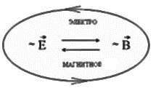
Электромагниттік өріс :
1. Нүктелік заряд q (Kл) – электр өрісін туғызады.
2. Қозғалыстағы заряд , яғни электр тогы I= q/t – магнит өрісін туғызады.
3. Үдеумен қозғалатын заряд потенциалдар айырымы - U кернеу туғызады. Ол көзге көрінбейтін материя түрі –
электромагниттік өрістің бірден бір себебі.
4. Осы өріс электромагниттік тербеліс көзі болып табылады

Slide 8
Анықтамасы.
Зарядтың, ток күшінің, кернеудің периодтты түрде өзгеруі электромагниттік тербеліс
деп аталады.

Slide 9
С –сыйымдылығы бар конденсатордан L – индуктивтігі бар катушкадан тізбекті жалғанған тербелмелі жүйе – тербелмелі контур деп аталады

Slide 10
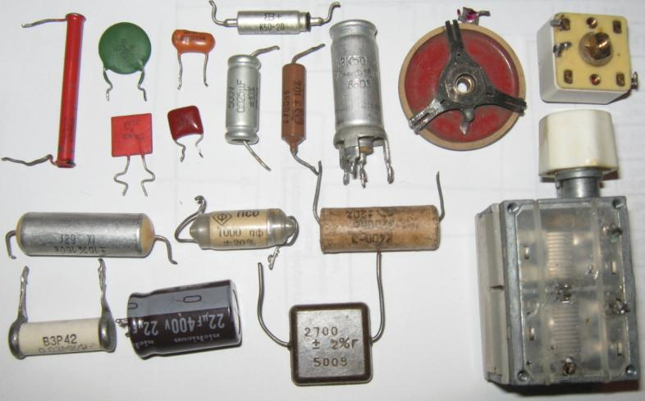
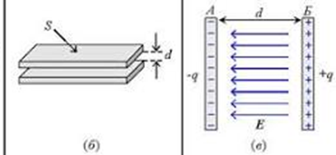
Конденсаторлар
С – конденсатордың электрсыйымдылығы

Slide 11
Конденсатор қызметі:
- Диэлектрик астарларына аз уақытта заряд қорын жинайды.
потенциалын өзгертуге энергия қорын жинайды.
- Тұрақты токты өткізбейді.
- Радиотехникада: тербелмелі контурда,түзеткіште.
- Фотожарқылдатқышта
Қолданылуы:

Slide 12
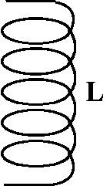
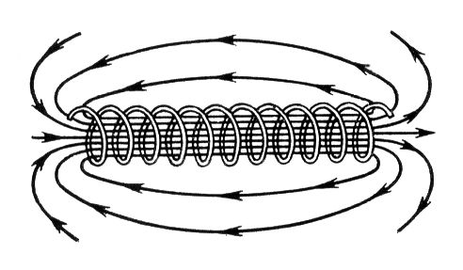
Индуктивтік
L – катушканың индуктивтігі
L = 1 Гн
1мГн = 0,001 Гн
1 мк Гн = 0,000001 Гн

Slide 13
Катушканың қызметі:
Тербелмелі контурда магнит өрісін туғызады, индукциялық ток туғызып,тербелістің бағытын өзгертеді.
Айнымалы ток тізбегінде индуктивтік катушка кедергінің рөлін атқарады.
Бойында ток қорын сақтай алады.
Қолданылуы:
Тербелмелі контурда
Трансформаторда
Реледе және т.б.

Slide 14
Электромагниттік тербеліс

Slide 15
Еркін э.м тербеліс
Тербелмелі контурда конденсаторды зарядтағаннан кейін конденсатордың электр энергиясының, катушканың магнит өрісінің энергиясына және кері бағытта
энергия түрленуі арқылы алынған
тербеліс еркін электромагниттік тербеліс
деп аталады.

Slide 16
Гармоникалық тербеліс шарты:
Үйкеліс жоқ немесе аз,яғни R= 0
Түрленген энергия қоры бар:
W = W_{э} + W_{м}
Тепе-теңдік жағдайға келтіруге ұмтылатын күш бар.
( U)
q = q_{m} cos ( ῳt +ϕ) (Kл)
I = I_{m}sin (ῳt+ϕ) (A)
U =U_{m} cos ( ῳt +ϕ) (B)

Slide 17
Электромагниттік тербелістерді сипаттайтын физикалық шамалар.
Циклдік жиілік
Электромагниттік тербеліс периоды
Томсон формуласы

Slide 18
Еріксіз электромагниттік тербеліс
Сыртқы мәжбірлеуші күш – Э.Қ.К –ің
периодтты әрекетінен болатын тербеліс
еріксіз электромагниттік тербеліс
немесе айнымалы электр тогы деп аталады.
W ж = Wс

Slide 19
Резонанс.
Резонанс – еріксіз тербеліс амплитудасының күрт артып кетуі.
Резонанс жүйенің меншікті жиілігі мен сыртқы мәжбүрлеуші күштің жиілігі теңескен кезде байқалады.
R3<R2<R1 I3> I2>I I1

Slide 20
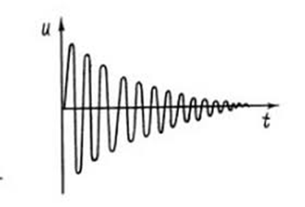
Осциллограф
- электромагниттік тербелістерді бақылауға болады.
- Кедергіні өзгерту арқылы
еркін, өшетін ЭМ тербелістерді көруге болады

Slide 21
Механикалық және электромагниттік тербелісті сипаттайтын физикалық шамалардың баламалығы
Механикалық тербелістер | Электромагниттік тербелістер
Координата Х Амплитуда A Жылдамдық v= Х/ Үдеу a = V/ Масса m Серіппенің қатаңдығы k Күш F Потенциалдық энергиясы W_{p =} KX²/2 Кинетикалық энергиясы W_{k} ₌ mv²/2 | Электр заряды q Максимал заряд qm Ток күші i = q/ Ток күшінің өзгеру жылдамдығы i/ = q// Индуктивтік L Сыйымдылыққа кері шама 1/C Кернеу U Электр өрісінің энергиясы W_{э} ₌ q²/2C Магнит өрісінің энергиясы W_{м =} Li²/2

Slide 22
Деңгейлік тапсырмалар: І –деңгей: Экспериментті есеп
І топ | ІІ топ
1.Математикалық маятник периодын, жиілігін анықта. 2.Математикалық маятник тербелісіндегі энергияның түрленуін түсіндір. | 1. Пружиналы маятник периодын, жиілігін анықта. 2.Пружиналы маятник тербелісіндегі энергияның түрленуін түсіндір

Slide 23
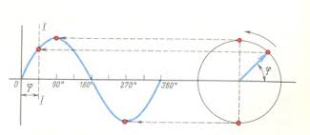

Slide 24
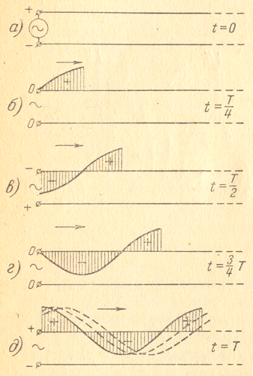

Slide 25
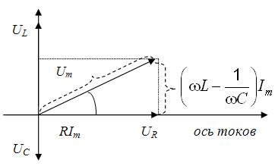

Slide 26
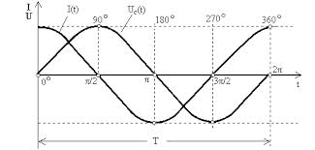

Slide 28
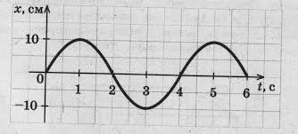
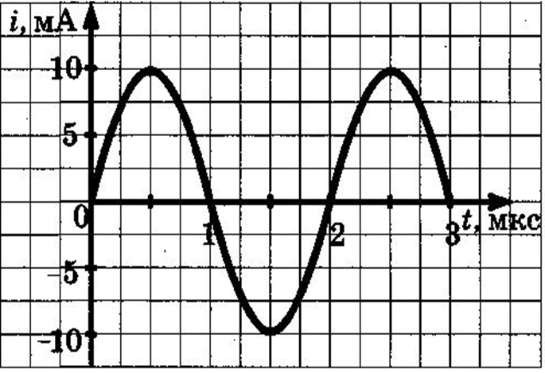
Деңгейлік тапсырмалар: ІІ деңгей- графикті есеп.
І топ | ІІ топ
Тербеліс периодын,жиілігін циклдік жиілігін,тербеліс амплитудасын анықта. Тербеліс теңдеуін жаз. | Тербеліс периодын, жиілігін, циклдік жиілігін,тербеліс амплитудасын анықта. Тербеліс теңдеуін жаз.

Slide 29
Деңгейлік тапсырмалар: ІІ деңгей- графикті есеп.
І топ | ІІ топ
Тербеліс периодын,жиілігін циклдік жиілігін,тербеліс амплитудасын анықта. Тербеліс теңдеуін жаз. | Тербеліс периодын, жиілігін, циклдік жиілігін,тербеліс амплитудасын анықта. Тербеліс теңдеуін жаз.

Slide 30
Деңгейлік тапсырмалар. ІІІ деңгей - есеп құрап, шығар:
Т , с | V , Гц | С, Ф | L ,Гн
? | ? | 250пФ | 10мГн
? | ? | 2мкФ | 0,1Гн
2мс | ? | 2,5мкФ | ?
? | 3кГц | ? | 1,3мГн

Slide 31
Деңгейлік тапсырмалар. ІІІ деңгей –сапалық есептер.(ОЖСБ)
І топ
- Егер математикалық маятник ұзындығын 16 есе арттырса, оның периоды қалай өзгереді?
- Тербелмелі контурдың сыйымдылығын 9 есе кемітсе, оның периоды мен жиілігі қалай өзгереді?

Slide 32
Деңгейлік тапсырмалар. ІІІ деңгей –сапалық есептер. (ОЖСБ)
ІІ топ
- Дененің массасын және пружина қатаңдығын 4 есе арттырса, пружиналы маятник периоды қалай өзгереді?
- Тербелмелі контурда конденсатордың сыйымдылығын 4 есе кемітіп, катушка индуктивтігін 16 есе арттырса,тербеліс периоды мен жиілігі қалай өзгереді?

Slide 33
Сандар сөйлейді:
1745ж -
Голландық Питер ван Мушенбурк тұңғыш конденсатор -
Лейден банкасын ойлап тапты
1853 ж -
У. Томсон электромагниттік тербелістің периодын есептеу
формуласын ( Т= 2π/L*C ) ұсынды.

Slide 34
Қорытынды
Осы тарау бойынша айнымалы электр тогы дегеніміз:
-

Slide 36
Синтез. Электромагниттік тербеліс
Гармоникалық тербеліс
Еркін
Еріксіз
Өшетін
Резонанс
Тербелмелі
контур
Өшпейтін
Амплитуда
Период
Жиілік
q = q m coswt
I = I m sin wt
U = U m cos w
T=2π/L*C

Slide 37
Үйге тапсырма
§ 29 оқып келу

Slide 38
Б а ғ а л а у.

Slide 39
Бағалау көрсеткіші
«3» баға - 1 - 12 ұпай
«4» баға - 13 - 25 ұпай
«5» баға - 26 - 34 ұпай

Slide 40
Рефлексия. (нәтиже)
- Сабақ ұнады ма?
- Қай жерде қиналдың?
- Қай жерді тез түсіндің?

